Slide 1
SAMSUNG C&T · P&ID EXTRACTOR
P&ID 계기·밸브 추출 프로그램
기능별 실제 동작 화면과 함께 보는 소개
PDF · DXF 입력
범례에서 규칙을 읽는 엔진
도면 위 검토·편집
Excel 출력 · 개정 대조
화면은 QFE 프로젝트 Rev.B 분석 결과 (QFE_260326.pdf · 93장)
2026-10-10 · hotfix80 기준
Notes:
프로그램 소개 덱. 모든 화면은 실제 서버에서 찍은 동작 화면입니다.

Slide 2
프로그램 한눈에
SAMSUNG C&T
4단계
P&ID EXTRACTOR
MENU
P&ID 도면을 넣으면 계기·밸브 목록을 발주처 양식으로 내보냅니다
홈
전체
1991
1
입력
2
엔진 분석
3
검토 화면
4
출력
Field
1628
BFV
0
PDF (A1·A3 · 회전 섞임) 또는 DXF 묶음(zip)
프로젝트 · 입찰/실행 종류 · 이전 Rev 선택
암호·손상·스캔 PDF 는 원인을 말하며 거절
Symbol & Legend 에서 치수·ISA 문자표·승수 유도
계기 버블 · 밸브 몸체·액추에이터 · 별표(공급 주체)
태그 · 라인 번호 · Description · Typical · NOTES 승수
도면 오버레이 + 엑셀식 목록 + 근거 패널
마크업 · 수량 승수 · 메모·핀 · 듀얼 모니터
이전 Rev 와 나란히 대조 (추가·수정·삭제)
발주처 양식 Excel (FIELD · MOV · BFV)
변경 내역 Excel · 피드백 zip · 진단 zip
VOC 함 → 개발 반영 (중복 반영 방지)
MOV
11
Pneumatic
3
검토필요
1782
프로젝트
QF QFE
자동 · 변경 180
원칙 도면이 말하는 것은 도면에서 읽고 외워두지 않는다 · 도면이 말하지 않으면 사람에게 묻는다 · 검출에 LLM 을 쓰지 않는다 · 네 프로젝트(AL NOUF1 · TC2 · QFE · UAD-DXF) 회귀 기준선이 모든 변경을 지킨다
사용자: 홍길동
● 서버 연결됨

Slide 3
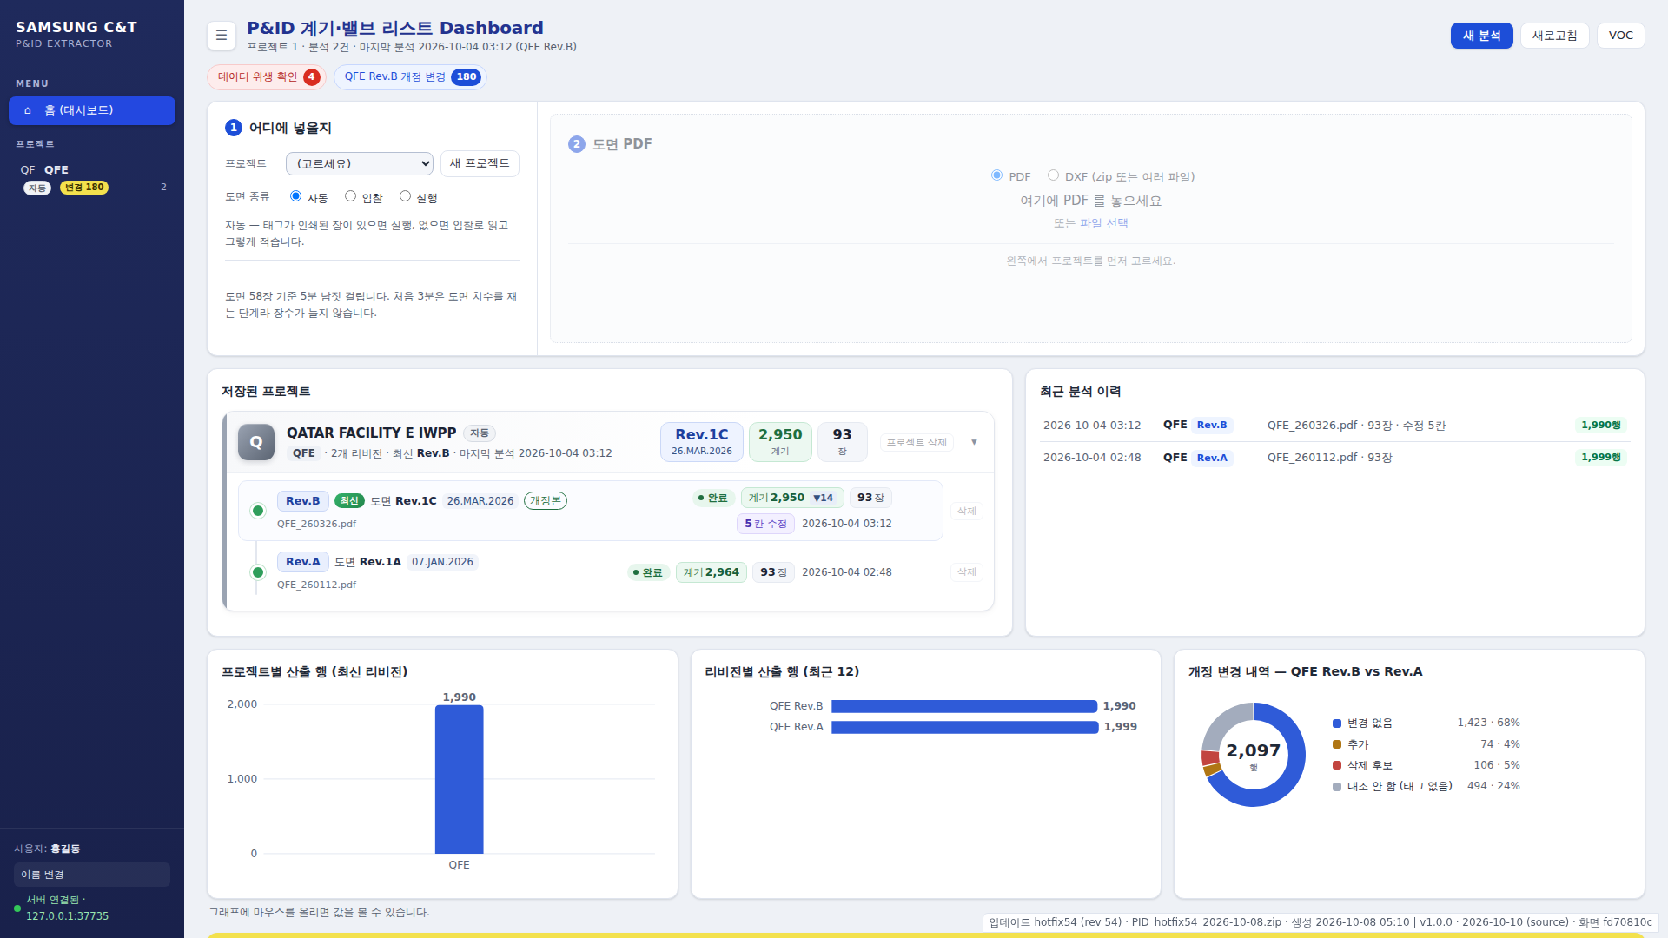
첫 화면 — 대시보드
SAMSUNG C&T
홈
P&ID EXTRACTOR
MENU
왼쪽 메뉴 · 프로젝트 카드 · 리비전 타임라인 · 업로드
홈
전체
1991
무엇이 보이나
Field
1628
프로젝트 카드에 PDF 가 인쇄한 프로젝트 제목 · 최상위 Rev 와 날짜 · 양식에 나가는 계기 수량
리비전 타임라인 — 분석 상태 · 개정 판정 배지 · 행·장·수정 칸 · 누르면 결과 열림
업로드 카드에서 프로젝트와 입찰 / 실행 종류를 고르고 PDF·DXF 를 넣는다
그래프 셋 — 프로젝트별 · 리비전별 산출 행 · 개정 변경 도넛 (서버가 이미 내던 값만)
알림 알약 — 데이터 위생 · 실패 · 분석 중 · 개정 변경
BFV
0
MOV
11
Pneumatic
3
검토필요
1782
프로젝트
QF QFE
자동 · 변경 180
사용자: 홍길동
● 서버 연결됨

Slide 4
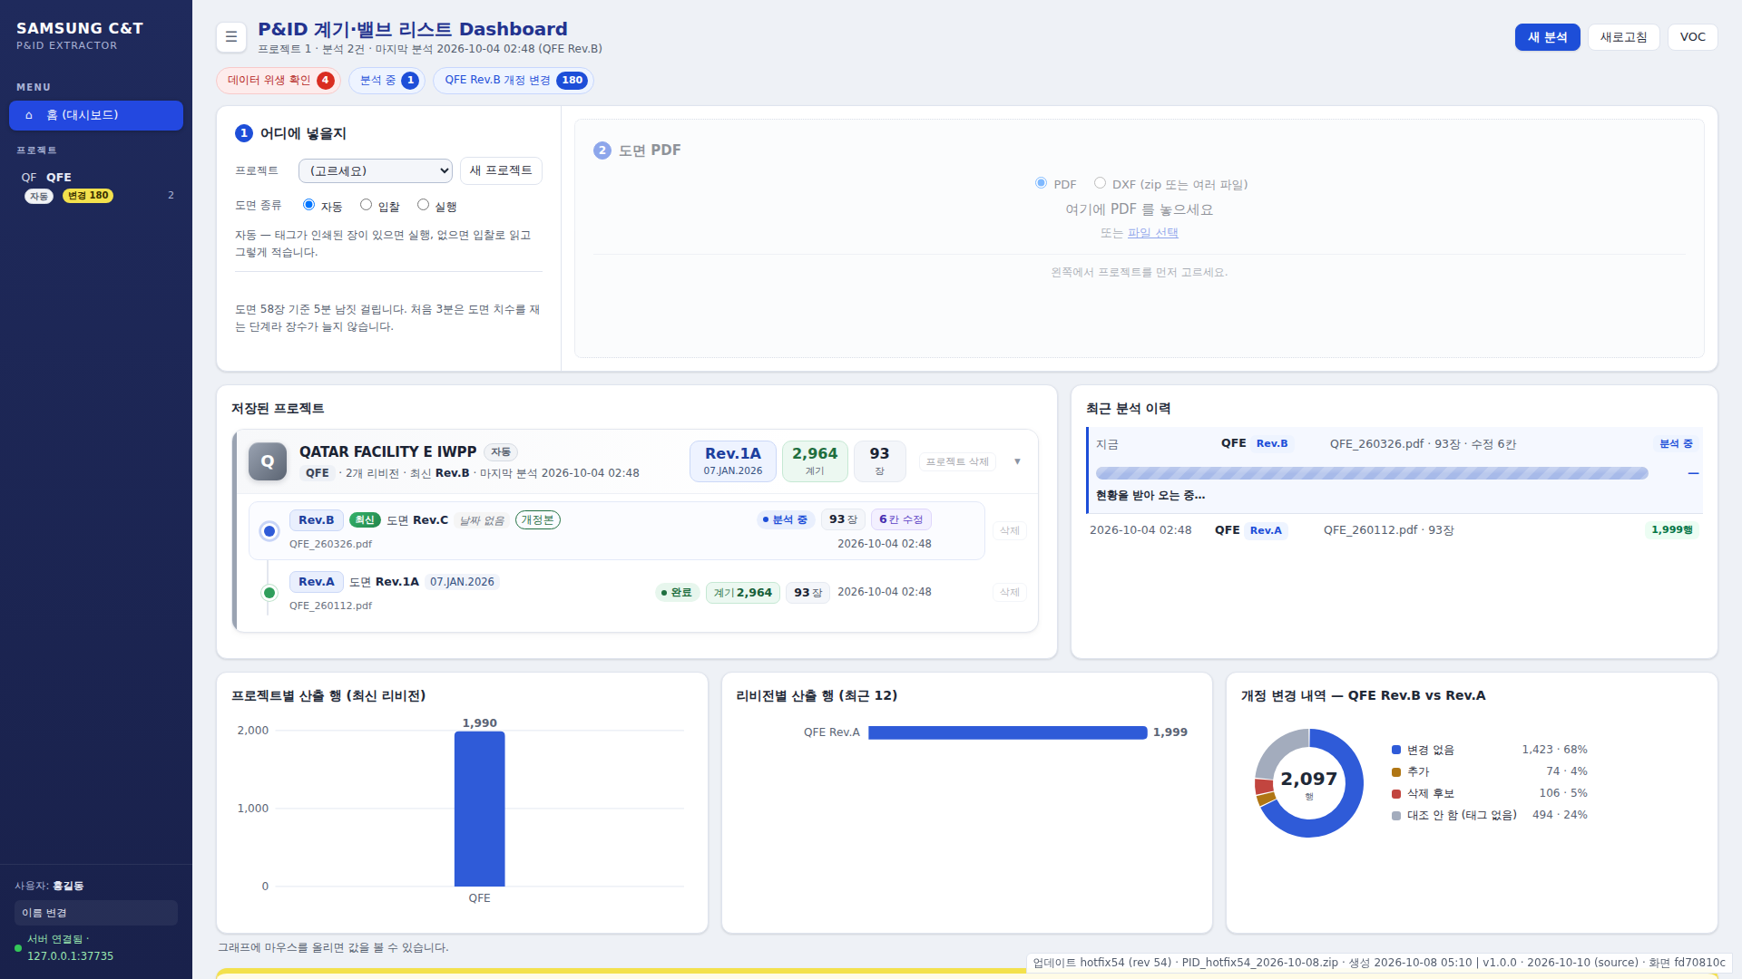
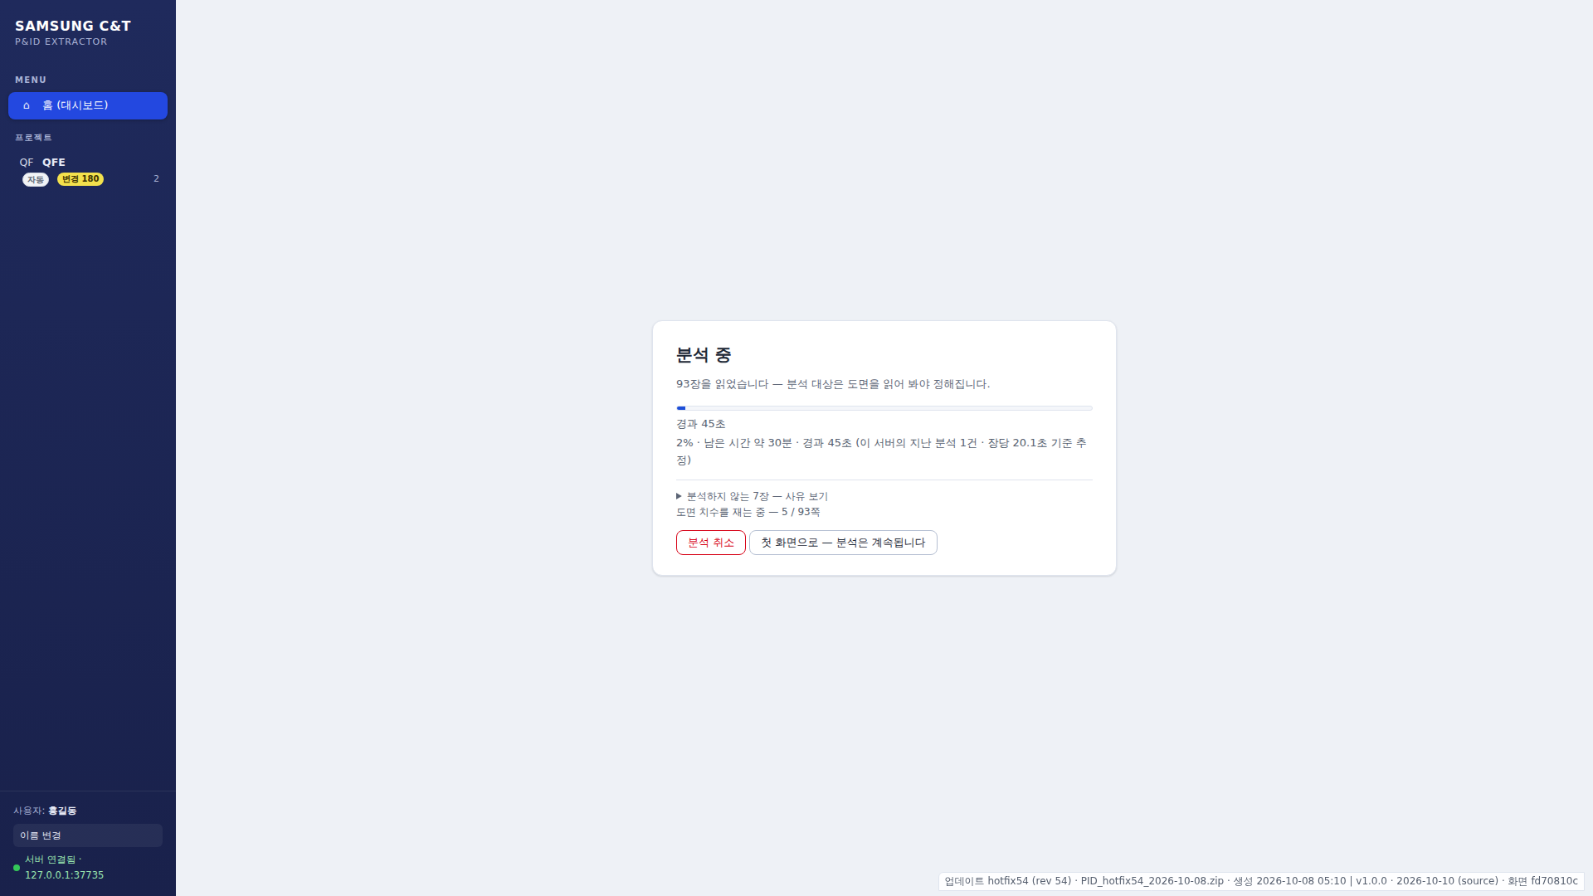
분석 진행
SAMSUNG C&T
분석 중
P&ID EXTRACTOR
MENU
분석은 별도 프로세스에서 돌고, 화면은 어디서든 현황을 본다
홈
전체
1991
Field
1628
BFV
0
MOV
11
Pneumatic
3
검토필요
1782
프로젝트
QF QFE
자동 · 변경 180
진행 현황
안전하게
최근 분석 이력 맨 위에 진행 막대 · % · 남은 시간 · 지금 단계 (도면 치수 재는 중 — 37/60쪽)
남은 시간은 이 서버에서 끝난 분석의 장당 시간 중앙값 × 장수 — 근거를 함께 적고, 없으면 '예상할 수 없음'
분석은 자식 프로세스 — 메모리 부족으로 죽어도 서버는 살고 그 분석만 실패로 적힌다
다른 메뉴로 갔다 와도 분석은 계속 · 취소는 즉시 · 실패하면 멈춘 단계와 사유를 말한다
사용자: 홍길동
● 서버 연결됨

Slide 5
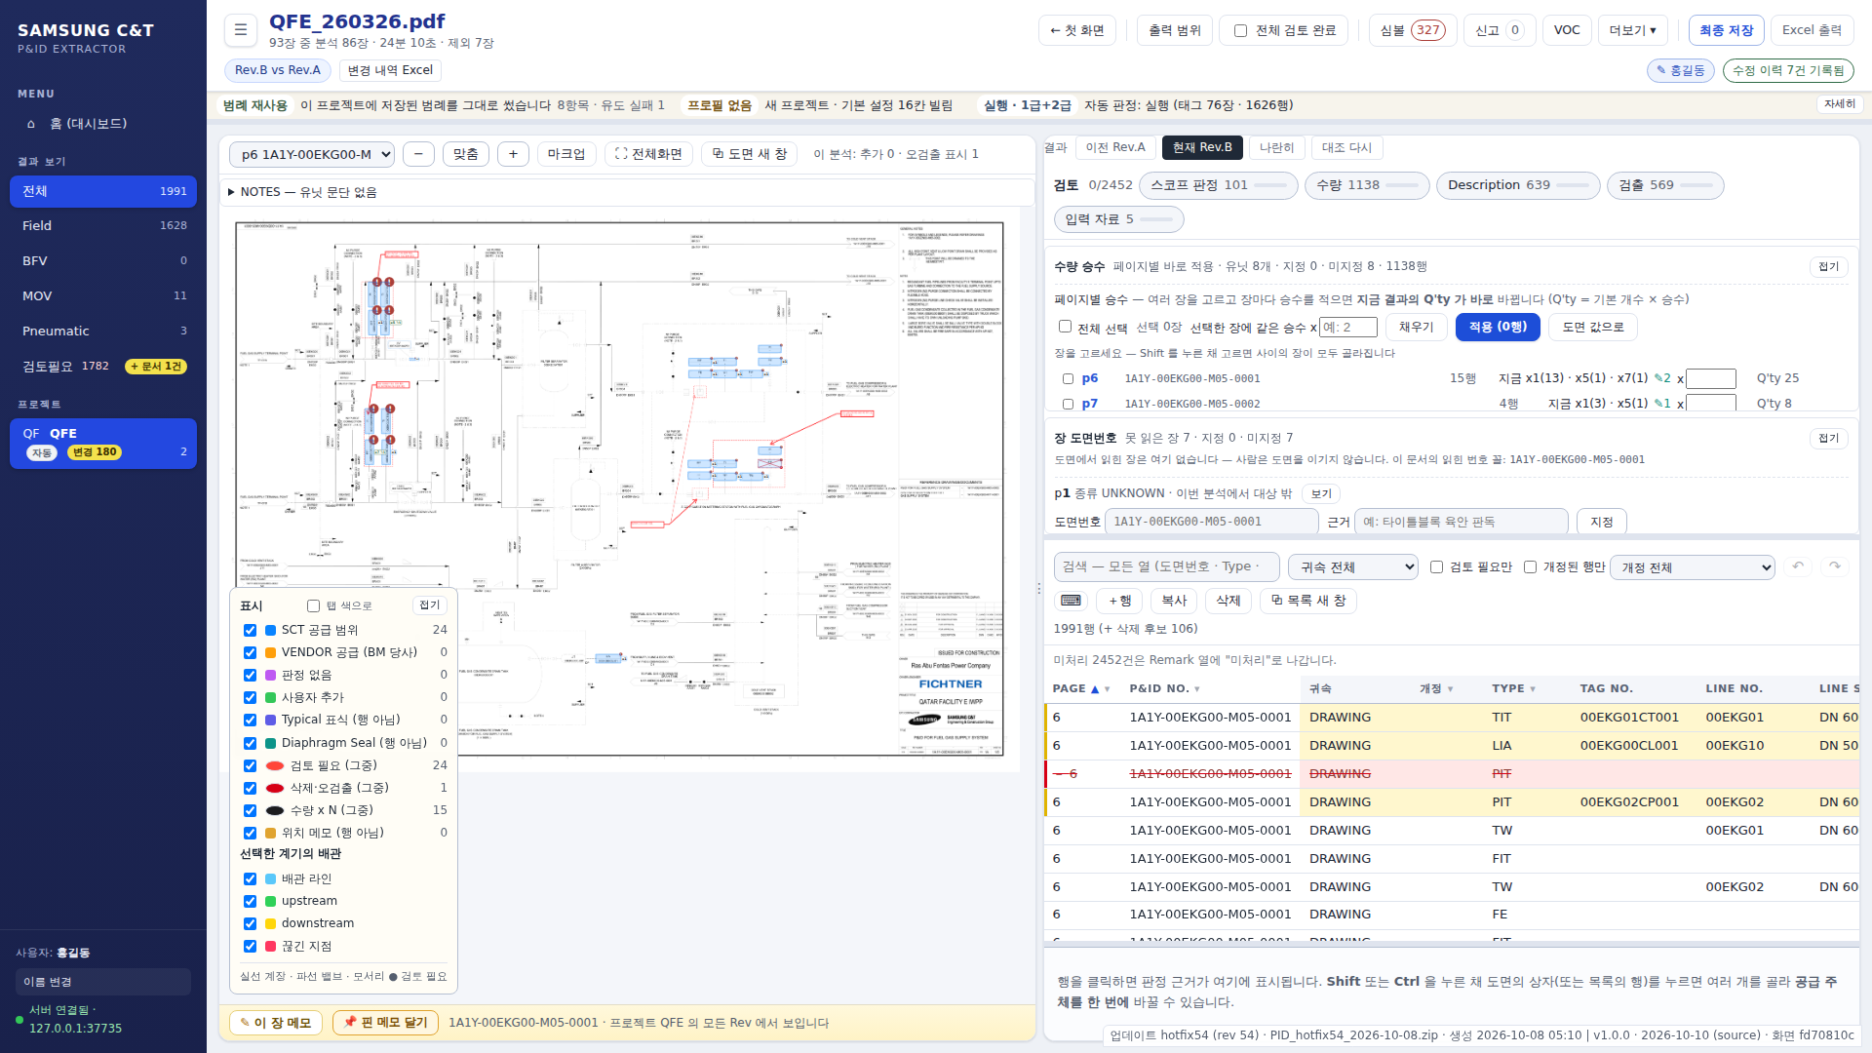
결과 화면 — 도면 오버레이와 목록
SAMSUNG C&T
1,991행
93장
P&ID EXTRACTOR
MENU
왼쪽 도면 위 판정 상자 · 오른쪽 엑셀식 목록 · 탭은 산출물 단위
홈
전체
1991
화면 구성
Field
1628
상자 색 = 공급 주체 (SCT 파랑 · VENDOR 주황 · 판정 없음 보라) · 모서리 ● 는 검토 필요 · x N 은 Q'ty
탭 전체 · Field · BFV · MOV · Pneumatic — 발주처 양식 단위와 같다
머리줄 띠 — 범례 재사용 · 프로필 · 실행(1급+2급) 판정 · 저장됨 시각 · 수정 이력
목록 열 — PAGE · P&ID NO. · 귀속 · 개정 · TYPE · TAG NO. · LINE NO. · LINE SIZE · Q'ty · SCOPE …
장 목록에 장마다 ＋추가 ≠수정 －삭제 수 · 범례 판은 끌 수 있다
BFV
0
MOV
11
Pneumatic
3
검토필요
1782
프로젝트
QF QFE
자동 · 변경 180
사용자: 홍길동
● 서버 연결됨

Slide 6


근거 패널 — 왜 그렇게 판정했나
SAMSUNG C&T
근거
P&ID EXTRACTOR
MENU
행을 누르면 그 행의 판정 근거가 그대로 보인다
홈
전체
1991
패널이 말하는 것
Field
1628
공급 주체 — 별표·NOTES 정의줄·패키지 상자 중 무엇이 가렸나, 발주처 양식에 나가는가
수량 근거 — 1 symbol x 2 (NOTES: …) · 범례 승수표 · 사람 지정이면 누가·언제
Description · Line No. — 어느 런을 탭했고 깃발을 어디서 읽었나
태그 — 지시선이 가리킨 밸브 · 태그 문법 교차 검증 · 개정 판정
사람이 고친 칸은 ✎ 와 이름 — 도면 근거는 옆에 그대로 남는다
BFV
0
MOV
11
Pneumatic
3
검토필요
1782
프로젝트
QF QFE
자동 · 변경 180
검토 사유는 다섯 축(스코프 · 수량 · Description · 검출 · 입력 자료)으로 묶여 검토 탭에 집계된다
사용자: 홍길동
● 서버 연결됨

Slide 7
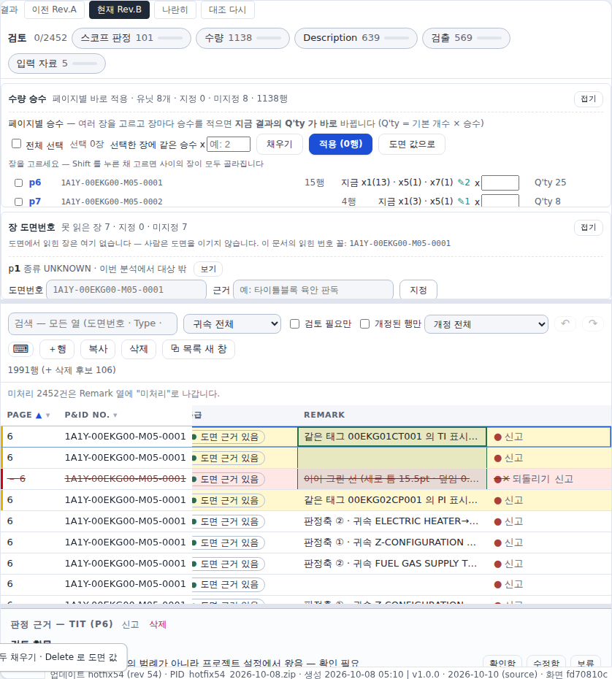
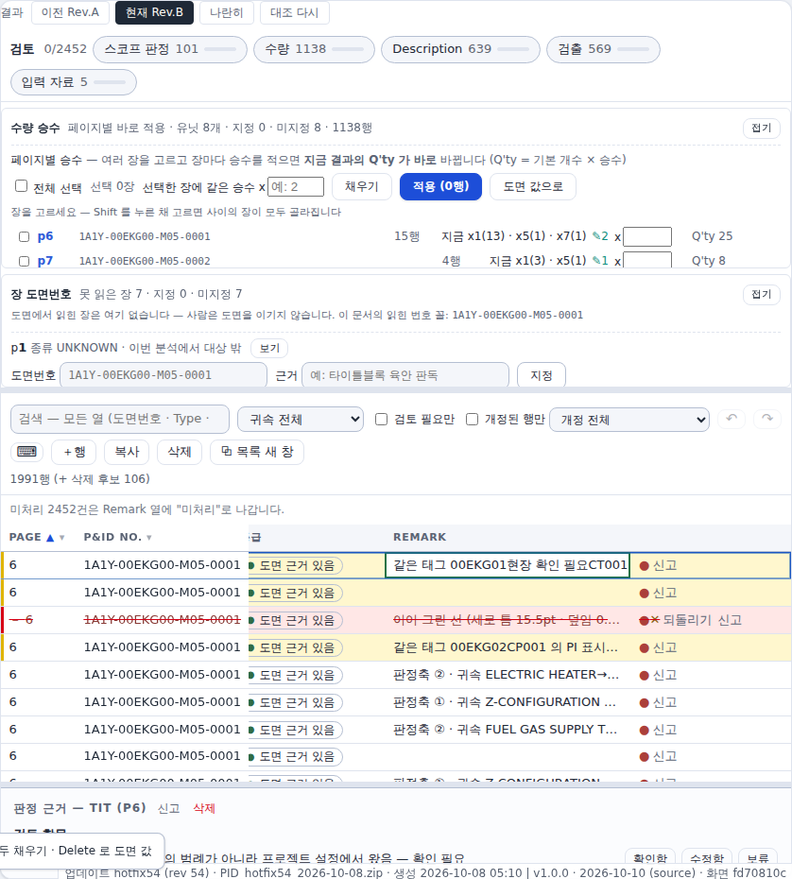
목록 편집 — 엑셀처럼
SAMSUNG C&T
Ctrl+Z
Shift+↑↓
Ctrl+F
P&ID EXTRACTOR
MENU
칸을 골라 바로 치고, 범위를 잡고, 되돌린다
홈
전체
1991
동작
Field
1628
한 번 누르면 칸이 골라지고 두 번 누름 · F2 · 바로 타자로 편집이 열린다
Enter 저장 후 아래 · Tab 오른쪽 · Esc 되돌림 · 화살표로 칸 이동
Shift+↑↓ 한 열 범위 · Ctrl+C/V · 여러 줄 붙이기는 위에서 한 줄씩 · Ctrl+Enter 범위 채우기 · Delete = 도면 값
Ctrl+Z / Ctrl+Y — 서버에 쓰는 길 넷 전부 되돌린다 (기록은 지우지 않고 한 줄 더 쌓임)
저장 상태 칩 — 저장 중 · 저장됨 시각 · 실패하면 붉게
BFV
0
MOV
11
Pneumatic
3
검토필요
1782
프로젝트
QF QFE
자동 · 변경 180
고친 값은 사람 값(✎)으로 남고 엔진 값은 그대로 — 다음 리비전에 안정 ID 로 승계된다
사용자: 홍길동
● 서버 연결됨

Slide 8
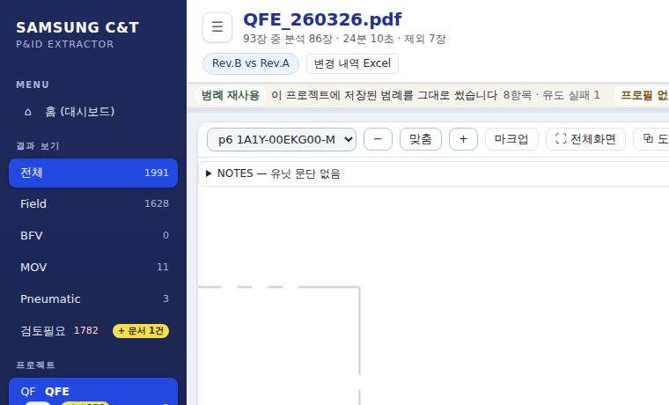
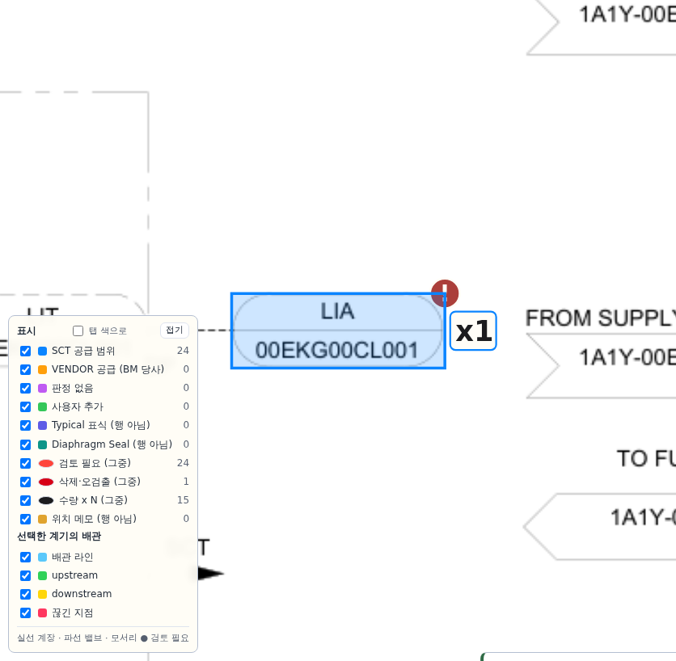
도면에서 바로 고치기
SAMSUNG C&T
SCOPE
x N
P&ID EXTRACTOR
MENU
상자를 누르면 공급 주체, 라벨을 누르면 수량
홈
전체
1991
동작
Field
1628
상자 → SCT 공급 · VENDOR(이 도면에서 읽은 공급자 이름) · 둘 다 아님(식별 지우기)
지운 상자는 붉은 ✕ · 목록 취소선 · Excel 에서 빠짐 · 다시 누르면 되돌리기
x N 라벨 → 이 태그만 · 이 페이지 전체 · Shift 범위 — 저장은 한 곳, 목록·라벨이 같은 값
Shift 끌기로 띠 선택 → 묶음 판에서 공급 주체·승수 일괄 변경 (요청 하나)
작성자는 대시보드 로그인 이름으로 자동 기록
BFV
0
MOV
11
Pneumatic
3
검토필요
1782
상자를 누르면 뜨는 공급 주체 판
프로젝트
QF QFE
자동 · 변경 180
사용자: 홍길동
● 서버 연결됨

Slide 9
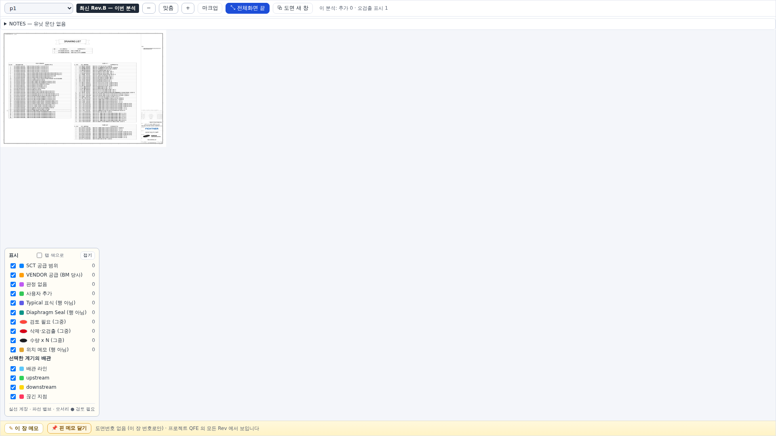
도면 전체화면에서도 편집
SAMSUNG C&T
⛶
P&ID EXTRACTOR
MENU
⛶ 전체화면 · 도면 위 편집 카드 · 목록에 저절로 반영
홈
전체
1991
동작
Field
1628
⛶ 를 누르면 도면 창이 화면 전체 — 대시보드 iframe 안이면 화면 안 전체화면
상자를 누르면 오른쪽 위에 편집 카드 (목록 머리글과 같은 칸 · Enter 저장 · ◀ ▶ 다음 항목)
저장 길은 목록 칸과 같은 하나 — 어디서 고쳤든 목록이 같은 값으로 선다
목록을 끝까지 접어 안 보일 때도 같은 카드가 뜬다 · Esc 는 선택 풀기 → 전체화면 끝
BFV
0
MOV
11
Pneumatic
3
검토필요
1782
프로젝트
QF QFE
자동 · 변경 180
사용자: 홍길동
● 서버 연결됨

Slide 10
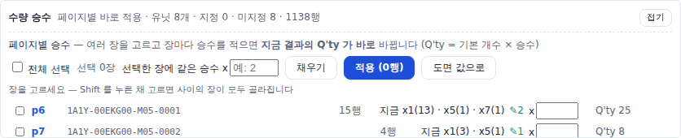
수량 승수 판
SAMSUNG C&T
Q'ty
P&ID EXTRACTOR
MENU
여러 장을 골라 장마다 승수를 적으면 Q'ty 가 바로 바뀐다
홈
전체
1991
Field
1628
BFV
0
MOV
11
Pneumatic
3
검토필요
1782
프로젝트
페이지별 승수 (지금 결과)
유닛코드 승수 (다음 분석부터)
QF QFE
자동 · 변경 180
행이 있는 장마다 한 줄 — 도면번호 · 행 수 · 지금 xN · 승수 칸 · Q'ty 전→후
칸에 적으면 저절로 골라지고 Shift 로 사이 장까지 · '선택한 장에 같은 승수'
새 Q'ty = 기본 개수 × 승수 — 사람이 고친 Q'ty(✎)로 저장 · 다음 Rev 에 승계
범례 승수표가 없는 문서는 유닛코드로 묶어 세 번의 답으로 수백 행을 덮는다
읽는 순서 — 범례 → 그 장 NOTES → 사람 → 설정 폴백 → 빈칸 · 사람은 도면을 이기지 않는다
지정한 값은 다음 분석부터 적용 — 판에 상주하는 줄이 그렇게 말한다
사용자: 홍길동
● 서버 연결됨

Slide 11
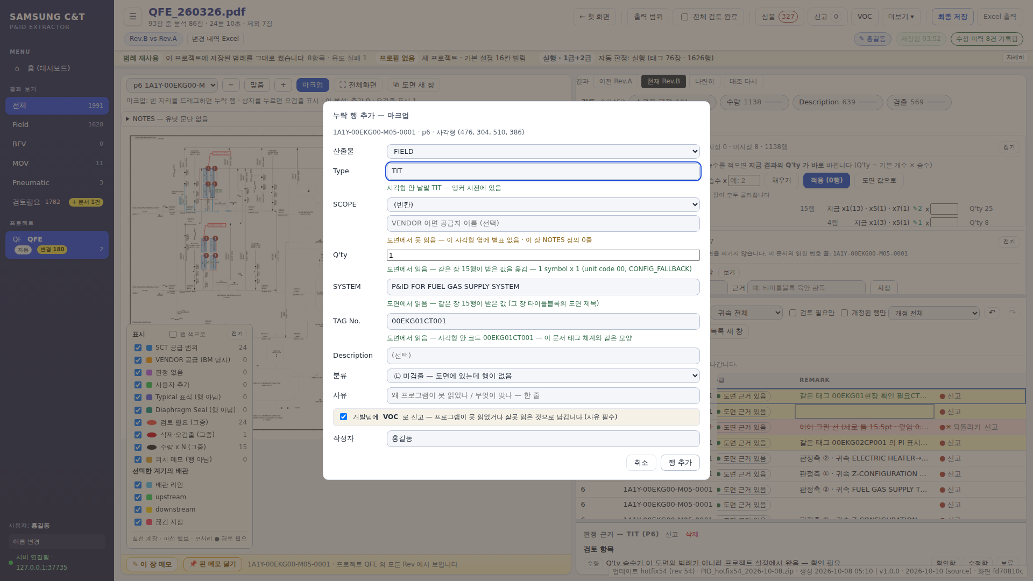
마크업 — 누락 행 추가 · 오검출 표시
SAMSUNG C&T
＋행
✕
P&ID EXTRACTOR
MENU
사각형을 그리면 도면을 먼저 읽어 값을 제안한다
홈
전체
1991
동작
Field
1628
마크업 모드에서 사각형을 끌면 그 자리의 별표 · NOTES · 같은 장 수량 · TYPE 을 읽어 제안
제안을 그대로 두면 출처 DRAWING, 바꾸거나 채우면 USER — 근거 패널이 그대로 말한다
추가 행은 녹색 음영 · 안정 ID 는 같은 장부에서 · 다음 리비전에 엔진이 그 자리를 찾으면 잇는다
기존 상자 ✕ — 오검출 · 값 틀림 · 미지정 심볼 분류 + 사유 · 행은 지우지 않고 표시만
'개발팀에 VOC 로 신고' 가 기본 켜짐 — 사유를 적어야 저장된다
BFV
0
MOV
11
Pneumatic
3
검토필요
1782
프로젝트
QF QFE
자동 · 변경 180
사용자: 홍길동
● 서버 연결됨

Slide 12
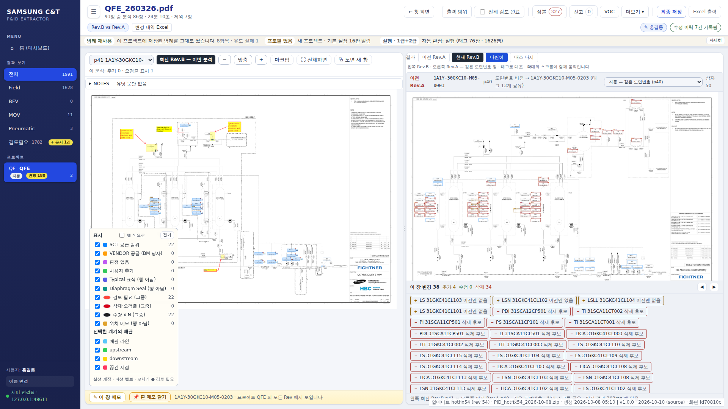
개정 대조 — 나란히 보기
SAMSUNG C&T
ADD
MOD
DEL?
P&ID EXTRACTOR
MENU
왼쪽 최신 Rev.B · 오른쪽 직전 Rev.A · 태그로만 대조
홈
전체
1991
동작
Field
1628
실행 프로젝트는 (TYPE, 태그) 로 짝을 짓는다 — 위치 좌표로는 비교하지 않는다
같은 도면에 새 태그와 사라진 태그가 함께 남으면 전부 수정(MOD) · 한쪽만이면 추가 / 삭제 후보
도면번호가 바뀐 장은 공유 태그로 알아보고 옛 번호 장을 오른쪽에 띄운다
오른쪽 도면 아래 이 장 변경 목록 · ◀ ▶ 로 두 창이 그 자리로 · 확대·스크롤이 함께 움직인다
'대조 다시' — 재분석 없이 새 규칙으로 다시 대조 · 변경 내역 Excel 로 내보내기
BFV
0
MOV
11
Pneumatic
3
검토필요
1782
프로젝트
QF QFE
자동 · 변경 180
사용자: 홍길동
● 서버 연결됨

Slide 13
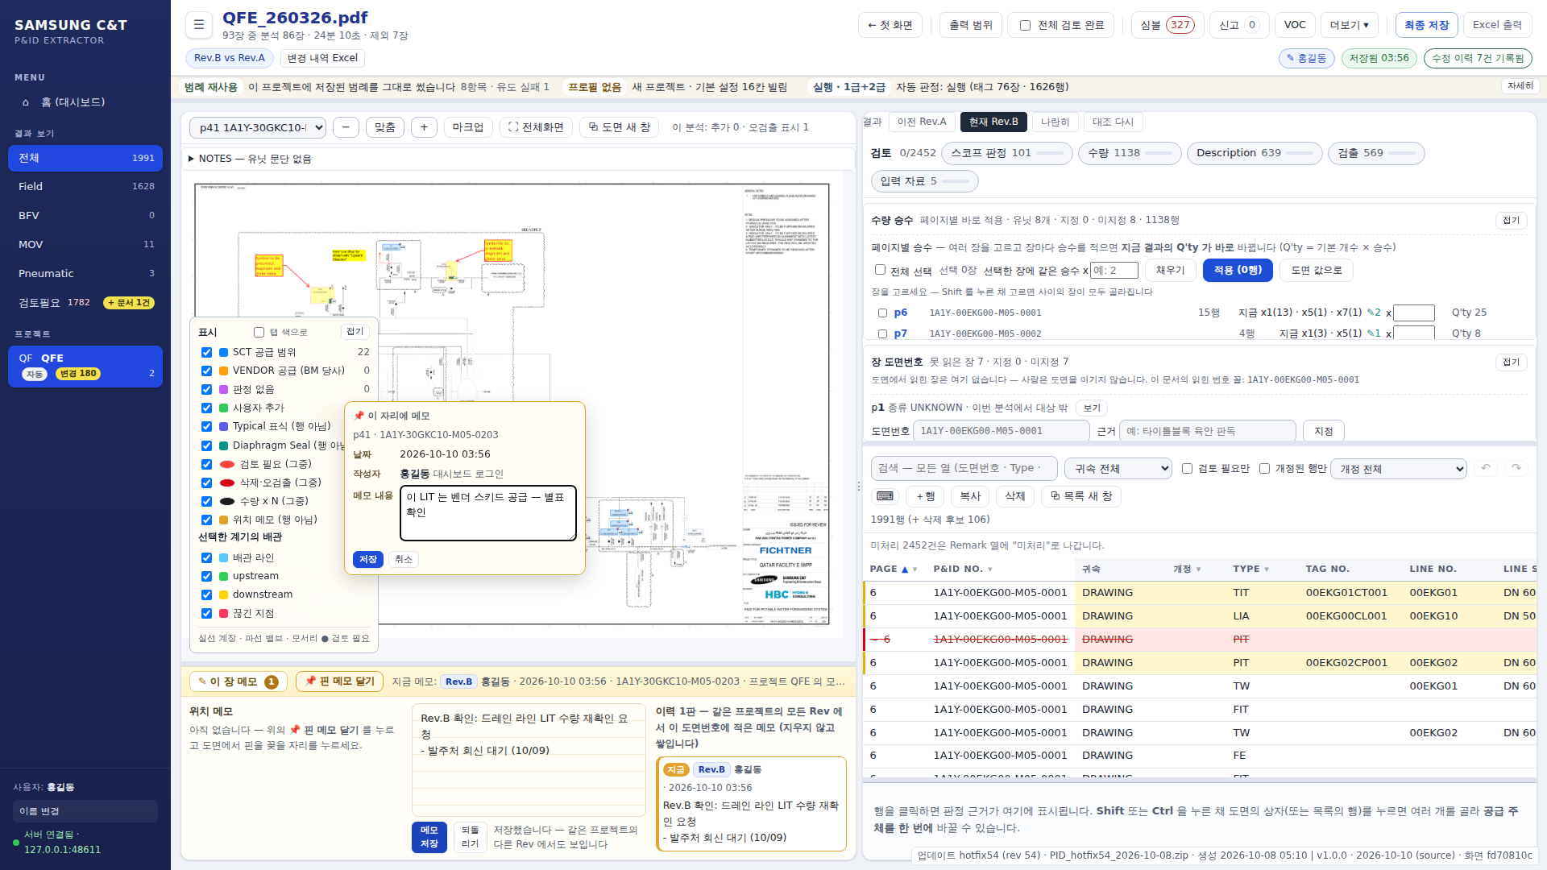
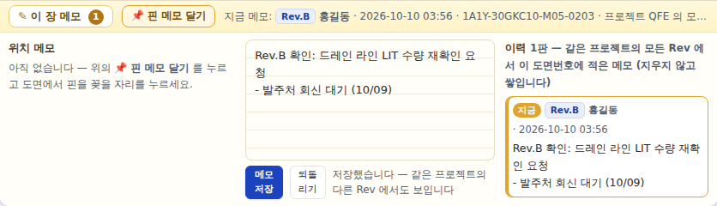
장별 메모 · 핀 메모
SAMSUNG C&T
📌
P&ID EXTRACTOR
MENU
도면번호를 열쇠로 같은 프로젝트의 모든 Rev 에서 보인다
홈
전체
1991
동작
Field
1628
도면 아래 장별 메모장 — 저장 한 번이 판 하나, 지우지 않고 쌓인다 · 다른 Rev 에서 쓴 판은 표식과 함께
📌 핀 메모 달기 → 도면을 누르면 압정이 꽂히고 작성칸에 날짜·작성자(로그인)가 자동
메모장의 메모를 누르면 도면이 그 자리로 가서 압정이 두 번 깜박임 · 압정을 누르면 메모장이 그 메모로
완료 · 숨김은 표시뿐 — 고친 글은 이력으로 남는다
도면번호가 바뀐 장도 옛 번호의 메모를 함께 보인다
BFV
0
MOV
11
Pneumatic
3
검토필요
1782
프로젝트
QF QFE
자동 · 변경 180
장별 메모장 — 지금 메모 · 이력 판 · '다른 Rev 에서' 표식. 저장은 프로젝트 폴더의 sheet_notes.json 한 곳
사용자: 홍길동
● 서버 연결됨

Slide 14
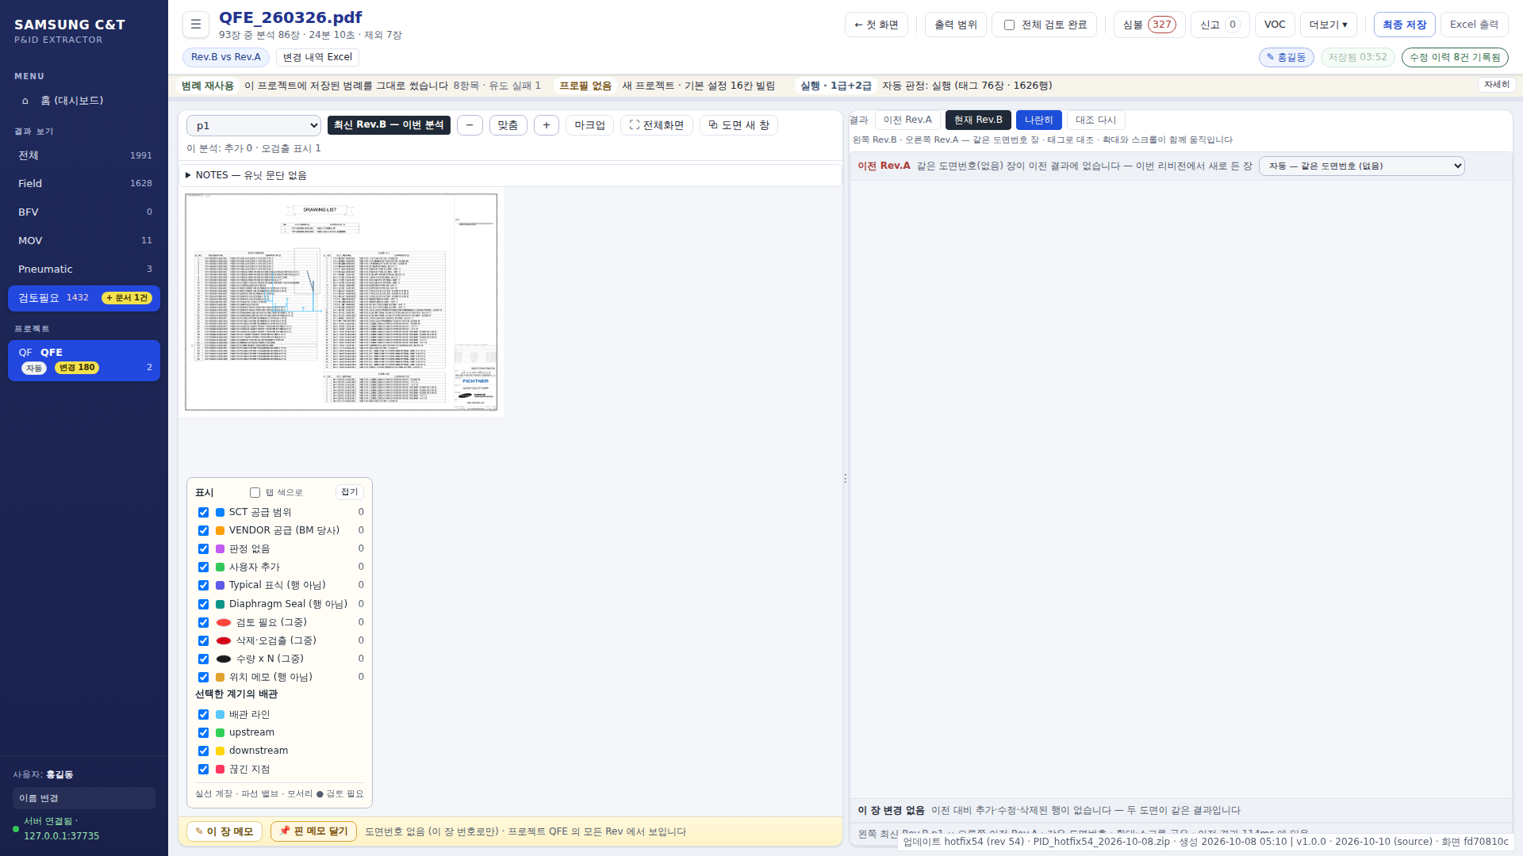
검토 탭 — 사유별로 묶어 처리
SAMSUNG C&T
검토필요
P&ID EXTRACTOR
MENU
검토 축 다섯 · 필터 · 검색 · 개정 필터
홈
전체
1991
동작
Field
1628
검토 축 — 스코프 판정 · 수량 · Description · 검출 · 입력 자료 (등록 안 된 사유는 OTHER 로 보이고 숨기지 않음)
행마다 미처리 · 확인함 · 수정함 · 보류 — 한 일만 저장
검색(Ctrl+F) · 귀속 · 검토 필요만 · 개정 필터(추가만 · 수정만 · 삭제만) · 열별 필터
Description 일괄 적용 — 같은 도면 · 같은 TYPE · 같은 문장인 묶음에 한 번에
이름표(접미) · 사용자 입력 사유는 근거 패널에 SUFFIX: 로 남는다
BFV
0
MOV
11
Pneumatic
3
검토필요
1782
프로젝트
QF QFE
자동 · 변경 180
사용자: 홍길동
● 서버 연결됨

Slide 15
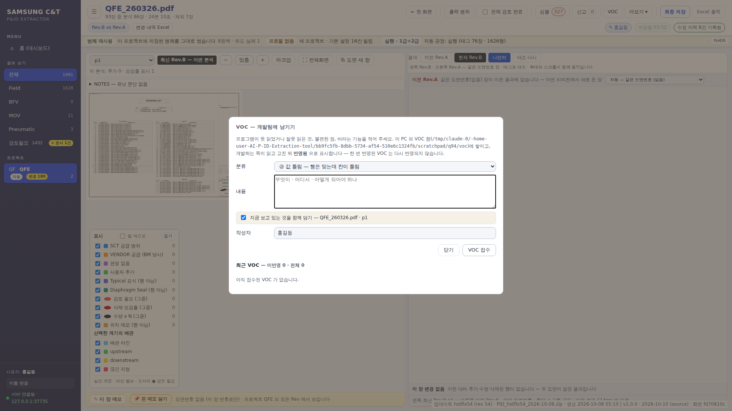
출력과 신고
SAMSUNG C&T
Excel
VOC
P&ID EXTRACTOR
MENU
최종 저장 · Excel 출력 · 변경 내역 Excel · VOC
홈
전체
1991
출력
Field
1628
최종 저장 — 편집·삭제·마크업을 스냅샷으로 굳히고 첫 화면 저장 이력에
Excel 출력 — 발주처 양식 FIELD · MOV · BFV 에 그대로 (REMARK 앞머리에 개정·사용자 추가·오검출 표시)
변경 내역 Excel — 요약 · 추가 · 수정 · 삭제 · 장
VOC — 못 읽은 것·틀린 것·바라는 기능을 분류 + 사유 + 이름만 적으면 서버가 분석·장·행·엔진 값·도면 조각을 담아 VOC 함에 쌓는다
반영된 VOC 는 '반영됨 — hotfixNN' 으로 표시되고 다시 반영되지 않는다
BFV
0
MOV
11
Pneumatic
3
검토필요
1782
프로젝트
QF QFE
자동 · 변경 180
사용자: 홍길동
● 서버 연결됨

Slide 16
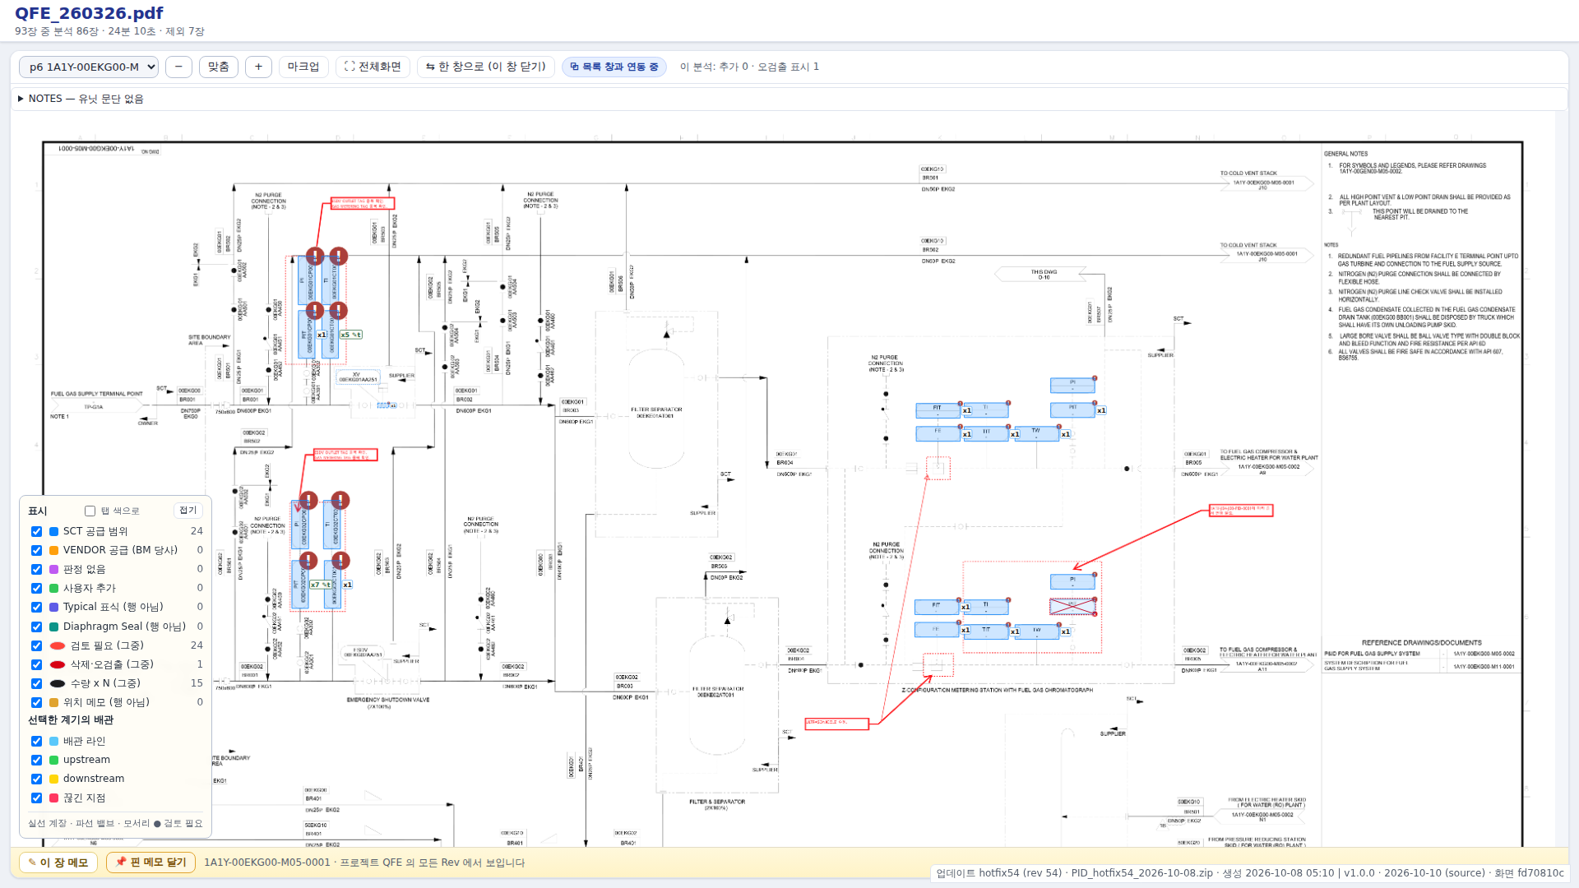
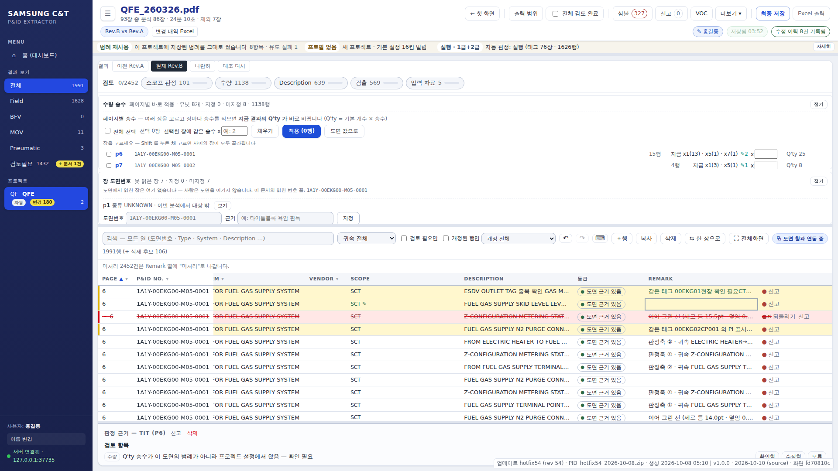
듀얼 모니터 — 도면 · 목록을 새 창으로
SAMSUNG C&T
⧉
P&ID EXTRACTOR
MENU
두 창이 같은 결과를 보며 서로 연동된다
홈
전체
1991
Field
1628
BFV
0
MOV
11
Pneumatic
3
검토필요
1782
프로젝트
QF QFE
자동 · 변경 180
동작
연동
⧉ 도면 새 창 · ⧉ 목록 새 창 — 각 모니터에 하나씩 전체화면
목록에서 행을 누르면 도면 창이 그 장·그 상자로 · 도면에서 상자를 누르면 목록 창이 그 행·근거로
저장은 쓰기 요청이 끝난 것을 보고 알린다 — 받은 창은 그 행만 다시 받는다
장 · 고른 행 · Shift 묶음 · 메모 · 결과 전환이 같이 움직인다 · ⇆ 한 창으로 합치기
사용자: 홍길동
● 서버 연결됨

Slide 17
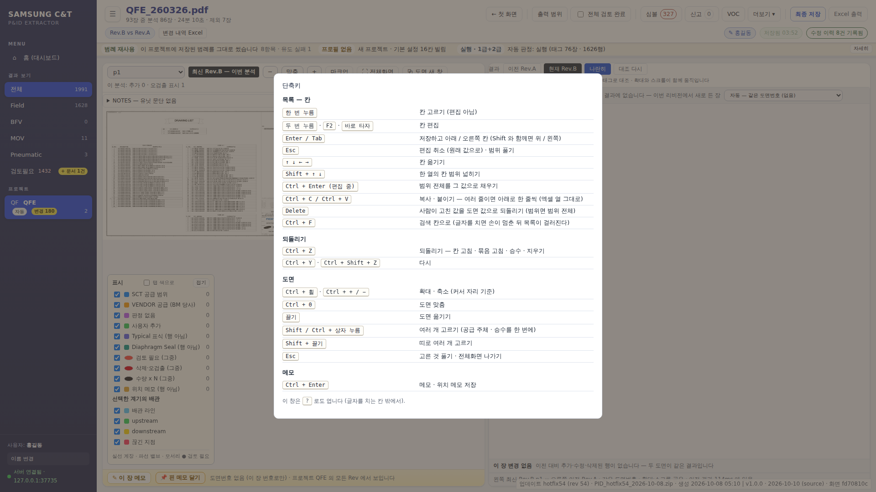
단축키
SAMSUNG C&T
⌨
P&ID EXTRACTOR
MENU
이 화면이 실제로 받는 키만 적는다 — ⌨ 단추 또는 도면에서 ?
홈
전체
1991
자주 쓰는 키
Field
1628
Ctrl+F 검색 · F2 편집 · Enter / Tab 저장 후 이동 · Esc 되돌림
Shift+↑↓ 범위 · Ctrl+C / Ctrl+V · Ctrl+Enter 범위 채우기 · Delete 도면 값
Ctrl+Z / Ctrl+Y 되돌리기 · 다시
Shift+클릭 · Shift+끌기 묶음 선택 · Ctrl+휠 확대 · Alt+← → 변경 이동
메모 Ctrl+Enter 저장 · ⛶ 전체화면 · ? 도움말
BFV
0
MOV
11
Pneumatic
3
검토필요
1782
프로젝트
QF QFE
자동 · 변경 180
사용자: 홍길동
● 서버 연결됨

Slide 18
속도와 검증
SAMSUNG C&T
hotfix69~80
P&ID EXTRACTOR
MENU
여러 번 시뮬레이션하며 고친 결과 — 답은 그대로, 시간만 줄었다
홈
전체
1991
화면 동작 (QFE 1,991행) | 이전 | 지금
결과 열기 | 6.3초 | 1.9초
장 넘기기 | 840ms | 249ms
검색 한 글자 | 1,065ms | 148ms
목록 끝까지 굴리기 | 2.4초 | 1.1초
묶은 73행 공급 주체 바꾸기 | 847ms (요청 73) | 215ms (요청 1)
묶은 20행 식별 지우기 | 10.9초 | 0.42초
분석 시간 (같은 답) | 이전 | 지금
AL NOUF1 · 58장 | 830초 | 366초
TC2 · 60장 (270° 회전) | 632초 | 308초
QFE · 93장 | 984초 | 554초
UAD · DXF 32장 | — | 67초
Field
1628
BFV
0
MOV
11
Pneumatic
3
검토필요
1782
프로젝트
QF QFE
자동 · 변경 180
1,060
5xx 0
0 결함
4 프로젝트
빠른 시험 통과 (18 건너뜀)
API 퍼징 · 모든 경로 × 본문 14종
화면 전수 클릭 · 전 흐름 QA 시뮬레이션
회귀 기준선 — 지문·행·Q'ty·축3 불변
측정은 같은 기계에서 옛 코드와 새 코드를 번갈아 재는 A/B 자(spike/perf_ab.py · perf_sim.py)로 했고, 분석 시간은 네 프로젝트 지문이 같은 채로 줄었습니다.
사용자: 홍길동
● 서버 연결됨

Slide 19
운영
부서 대시보드 안에서 그대로 쓴다
사내망 서버
대시보드 임베드
업데이트
VOC → 개발
run_lan_service.bat 하나로 포트 8000 · 사내망 주소만 받는 문지기 · 멈추면 10초 뒤 다시
입찰/실행 메뉴 → P&ID 분석 iframe · 로그인 이름이 작성자로 자동 · ?embed=1&mode=&user=
변경분 꾸러미(apply_to_PID_dev · ops) · 첫 화면 오른쪽 아래 업데이트 딱지 · 옛 탭이면 새로고침 띠
부서원 신고가 voc/inbox 에 쌓이고 개발 PC 의 Claude Code 가 읽어 반영 · 장부로 중복 반영 방지
문의 · VOC 는 화면 머리줄 [VOC] 단추로 — 분류 · 사유 · 이름만 적으면 나머지는 서버가 담습니다
Notes:
운영 절차는 docs/dashboard_embed.md · docs/voc.md 에 있습니다.

